Slide 1

CMM 측정데이터 이상치 탐지를 위한 딥러닝 모듈 개발
빅브라더(02분반)
팀장 :
2143017 박진서
팀원:
1904919 박성민
2155131 이영찬
2155129 이승훈
Notes:
안녕하세요
실증적소프트웨어
프로젝트 1학기 최종발표를 맡게 된
빅브라더조 *** 라고 합니다.
저희 조는
팀장 박진서
팀원 박성민, 이영찬, 이승훈
이렇게 4명으로 이뤄져있습니다.

Slide 2

목차
01
프로젝트 목표 소개
02
프로젝트 진행 상황
03
향후 계획
Notes:
목차입니다.
저희 과제의 목표에 대해 간단하게 설명해드리고
중간 발표에서 지적 받은 사항은 어떤 것이 있었는지 말씀드리고 이에 대한 개선 사항을 반영한 최종 모델을 말씀드리는 것이 이번 발표의 주 목적이 되겠습니다.
그리고 마지막으로 향후 계획을 말씀드리고 Q&A 진행 후 발표를 마치려 합니다.

Slide 3
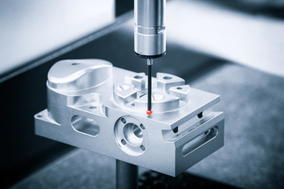
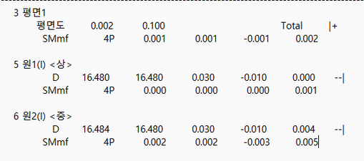
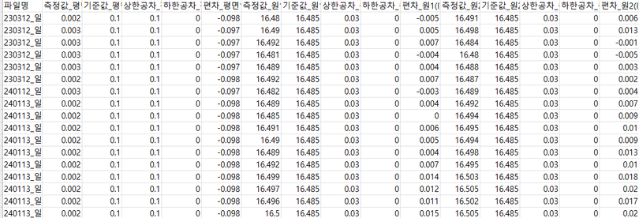
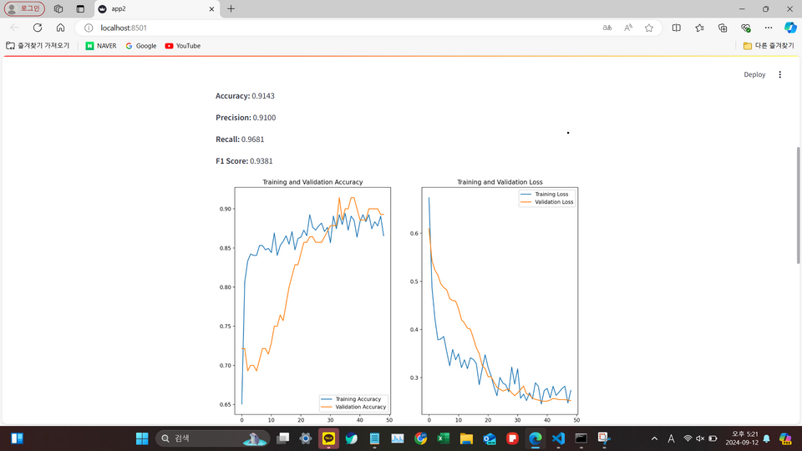
01
프로젝트 목표
CMM(3차원 측정기)을 통해 특정 부품의 각도, 면적, 길이 등을 측정하여 얻은 데이터에서
이상치(에러)를 탐지해 부품의 불량 여부를 판단하는 딥러닝 모듈 개발이 목표
CMM에서
부품의 데이터를 측정
자체 프로그램에서
TXT 파일을 추출
전처리 과정을 통한
데이터 재구성
딥러닝 모델을 통한
불량여부 예측 및 시각화
Notes:
저희 과제의 목표는 3차원 측정기 CMM을 통해 측정한 데이터 오류를 딥러닝을 통해 자동으로 검출해내는 것입니다.
현재는 복수명 이상의 작업자가 투입되어 이러한 오류를 검출하고 있기 때문에 오류를 자동으로 검출할 수 있는 모듈이 개발된다면 기업 입장에선 인건비를, 작업자 입장에선 작업의 능률을 올릴 수 있는 유의미한 작업이 되겠습니다.

Slide 4
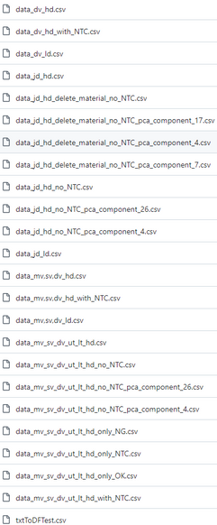
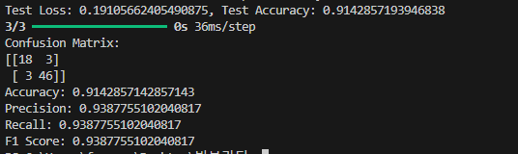
02
프로젝트 진행 상황
전처리 후 데이터를 여러 기법을 사용해 학습 및 예측을 시도,
CSV파일을 입력 학습 및 예측을 수행하도록 웹 시각화까지 진행
전처리 과정을 통한
데이터 재구성
(TXT -> CSV)
여러 머신러닝 기법을 사용해
데이터 학습 및 예측
CSV파일을 입력하면 학습 및 예측을 수행하도록
웹 시각화

Slide 5
02
프로젝트 진행 상황
지금까지 만들어온 데이터들에 대해 머신러닝 기법과 딥러닝 기법을 적용해
학습 및 예측을 한 결과
 | MLP (Multi-Layer Perceptron) | KNN (K-Nearest Neigbor) | 로지스틱 회귀 (logistic regression) | 랜덤 포레스트 (RandomForest)
최고 정확도 | 0.957 | 0.878 | 0.885 | 0.871
test Loss | 0.204 | 1.470 | 0.407 | 0.303

Slide 6
03
향후 계획
CNN기법을 이용한 학습 진행 및 이전 모델들과 정확도 비교
이미 제작된 모듈을 불러와 txt파일만 입력해도
예측을 실행하도록 웹 시각화 개선

Slide 7
감사합니다.

